Slide 1



Slide 2

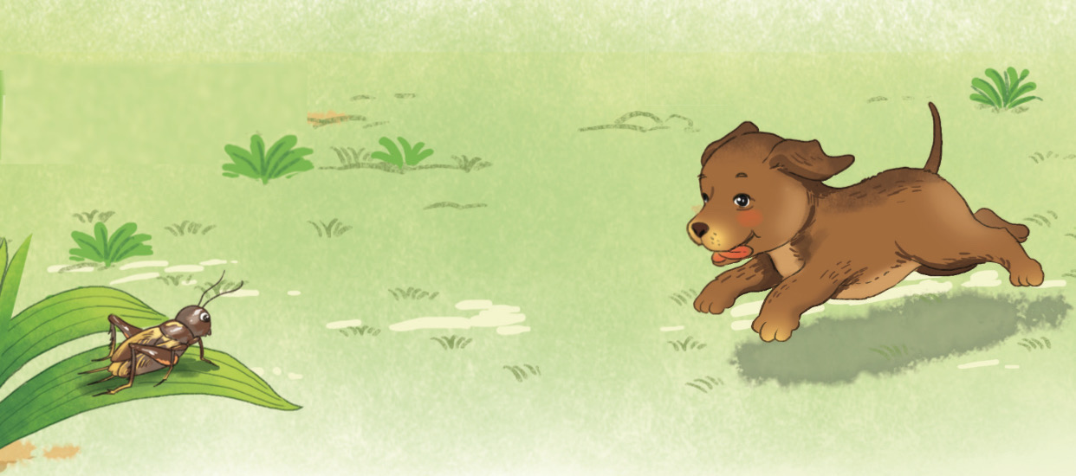
Cún con nhìn thấy dế mèn trên tàu lá.
un
in
en
ên

Slide 3


BÀI 33: en ên in un

Slide 4


Slide 5
en
en
ên
in
ên
in
un
un

Slide 6
m
en
mèn

Slide 7
khèn
sen
nến
nghển
chín
mịn
cún
vun

Slide 8




Slide 9
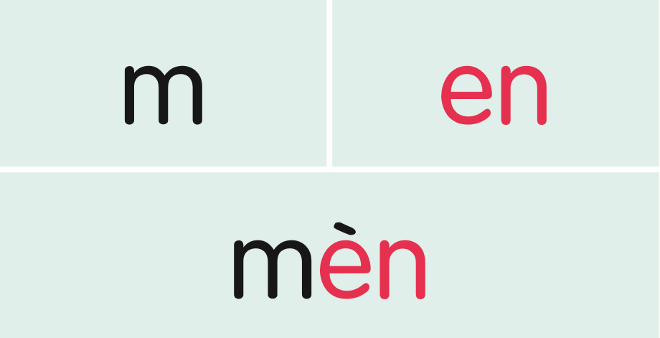
en
ên
in
un

Slide 10

S / 78

Slide 11
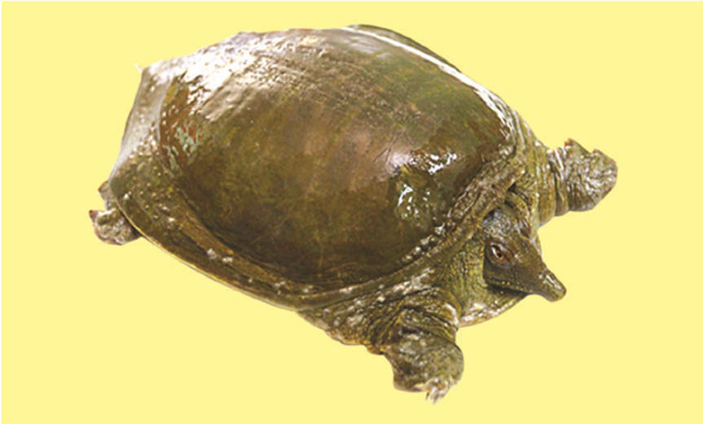
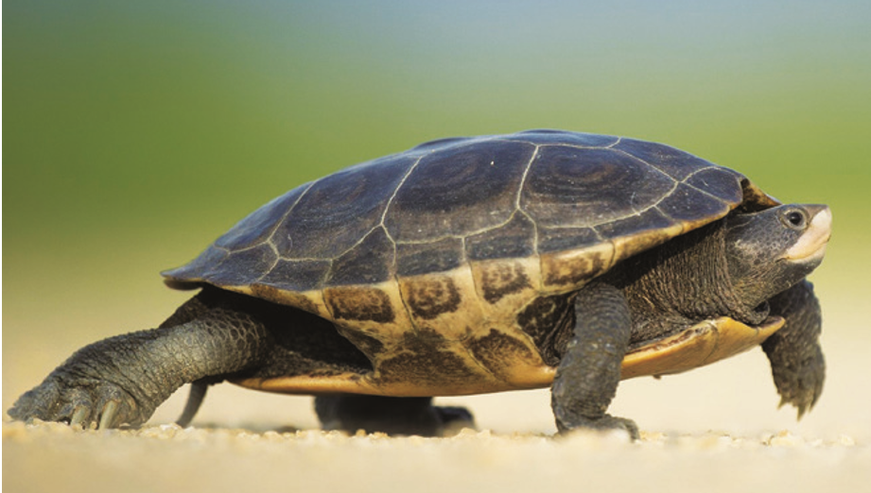
- Con gì tên có chữ “ba”
Ăn cua ăn cá, nhìn qua ngỡ rùa?
- Con gì quen vẻ già nua
Bốn chân ngắn ngủn, thỏ thua chả ngờ?
(Phúc Định)
- Con gì tên có chữ “ba”
Ăn cua ăn cá, nhìn qua ngỡ rùa?
- Con gì quen vẻ già nua
Bốn chân ngắn ngủn, thỏ thua chả ngờ?
(Phúc Định)
- Con gì tên có chữ “ba”
Ăn cua ăn cá, nhìn qua ngỡ rùa?
- Con gì quen vẻ già nua
Bốn chân ngắn ngủn, thỏ thua chả ngờ?
(Phúc Định)
- Con gì tên có chữ “ba”
Ăn cua ăn cá, nhìn qua ngỡ rùa?
- Con gì quen vẻ già nua
Bốn chân ngắn ngủn, thỏ thua chả ngờ?
(Phúc Định)
- Con gì tên có chữ “ba”
Ăn cua ăn cá, nhìn qua ngỡ rùa?
- Con gì quen vẻ già nua
Bốn chân ngắn ngủn, thỏ thua chả ngờ?
(Phúc Định)

Slide 12

B

Slide 13
en

Slide 14
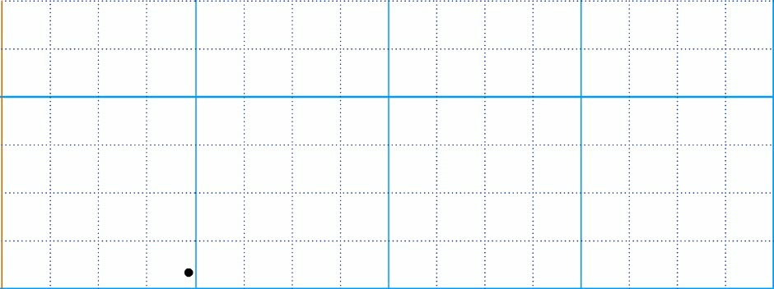

Slide 15
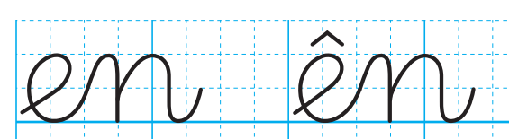

Slide 16
in

Slide 17
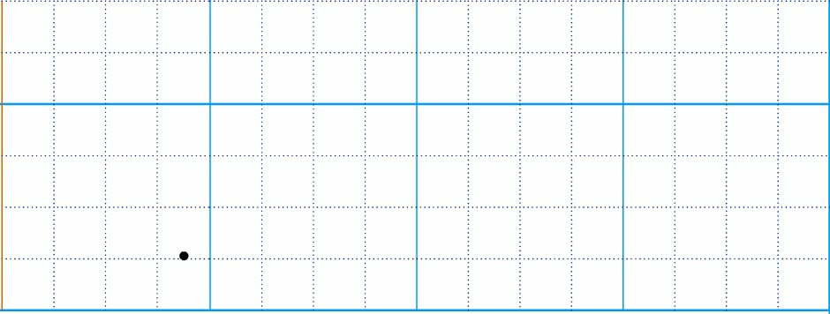

Slide 18
Ďn

Slide 19
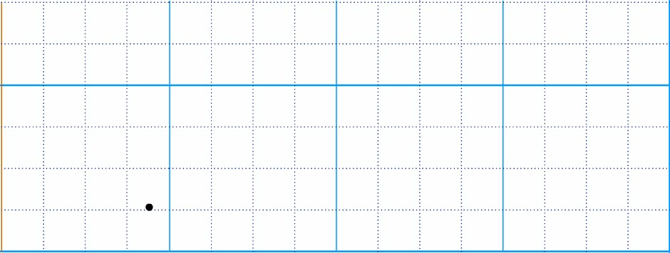

Slide 20
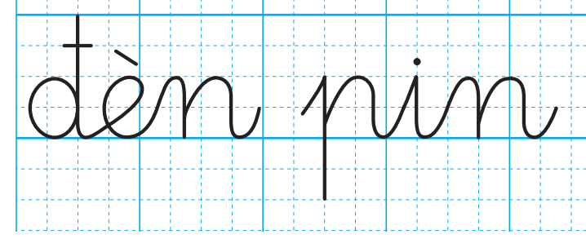

Slide 21
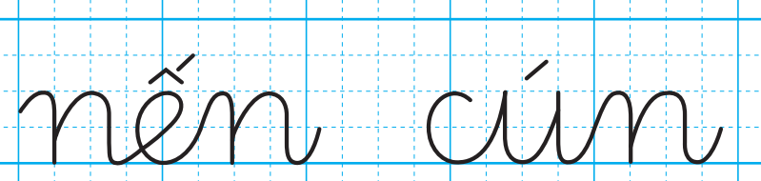

Slide 22


Slide 23
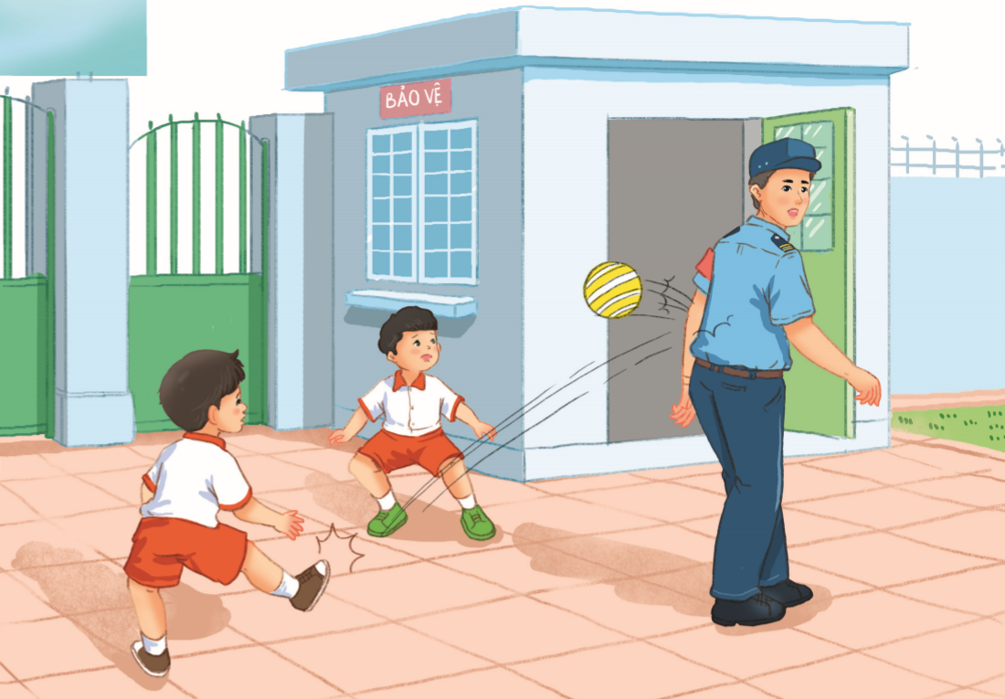
Xin lỗi

Slide 24


CỦNG CỐ
BÀI HỌC

